Slide 1

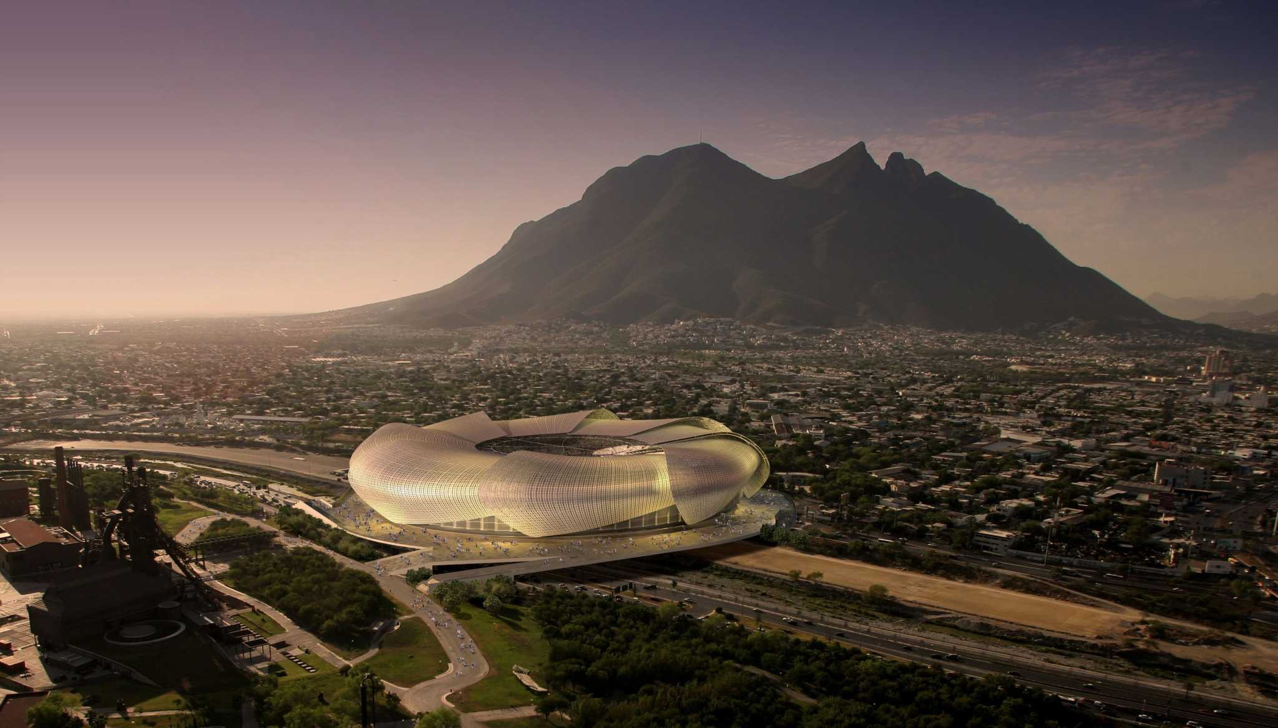

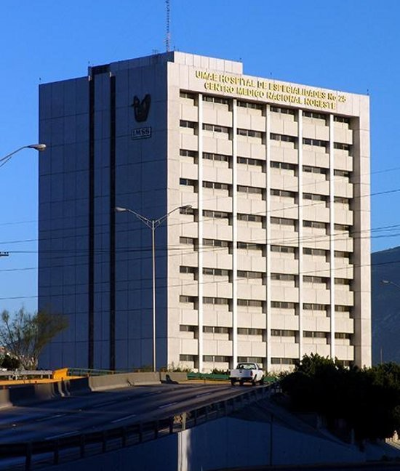
CANCER TIROIDEO EN NIÑOS
DIAGNOSTICO Y TRATAMIENTO
DRA ANA LAURA BAHENA GARCIA
UMAE 25 NL

Slide 2


CANCER TIROIDEO EN NIÑOS
DIAGNOSTICO Y TRATAMIENTO
MENORES DE 10 AÑOS:
1: 1,000, 000.
10 - 14 AÑOS : 1:200,000.
15-19 AÑOS: 1:75, 000.
< 20 AÑOS REPRESENTA 1.8%
DE LOS TUMORES MALIGNOS EN
USA.
15 A 19 AÑOS ES 8 VECES MAS
FRECUENTE.
Endocrine-Related Cancer (2005) 12 773–803
http://seer.cancer.gov/crs/1975-2010/
2

Slide 3
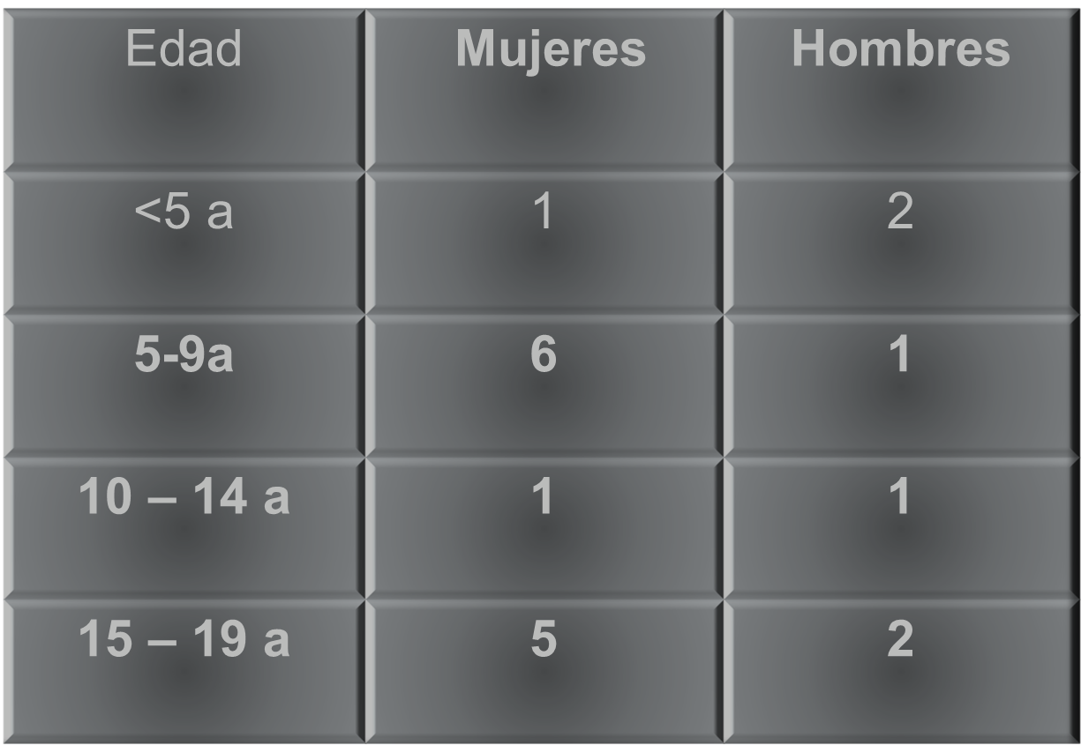
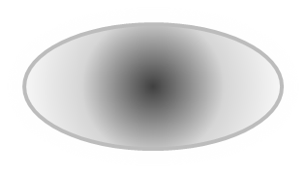
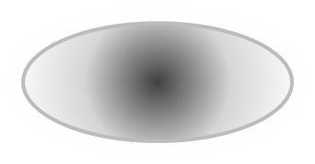
CANCER TIROIDEO EN NIÑOS
DIAGNOSTICO Y TRATAMIENTO
5- 9 a
15-19 a
www.seer.cancer.gov/Publications/Ped-Mono/carcinomas.pdf,2001
3

Slide 4
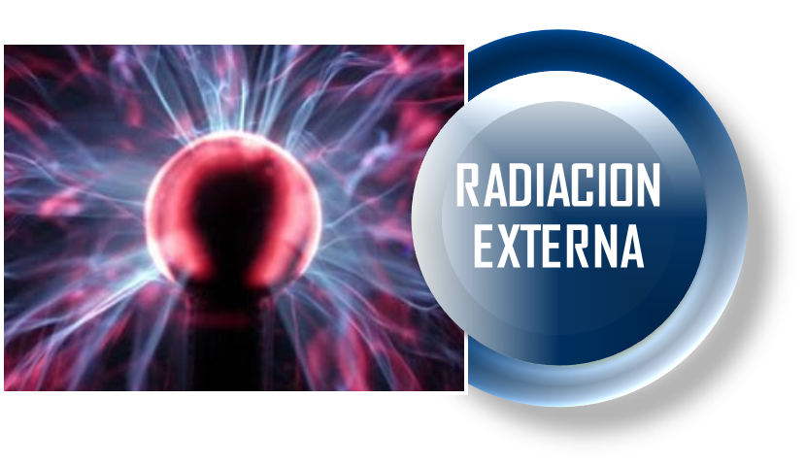
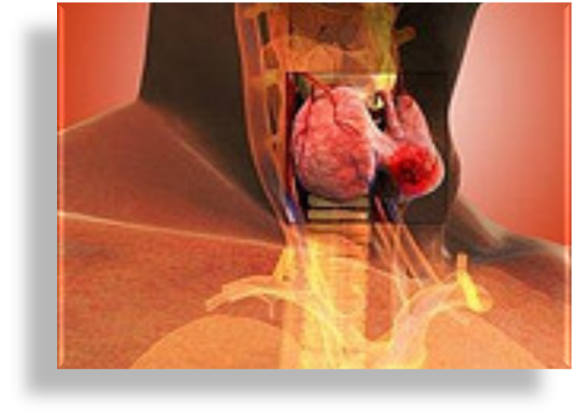


CANCER TIROIDEO EN NIÑOS
DIAGNOSTICO Y TRATAMIENTO
1960
HIPERPLASIA TIMICA.
HIPERTROFIA ADENOIDEA.
TIÑA CAPITIS
ACNE.
1990 y 2000
ACCIDENTES NUCLEARES
SOBREVIVIENTES CANCER
TUMORES SNC.
SARCOMA DE EWINGS.
TUMOR WILMS.
LLA / LINFOMA NO HODKING .
TRANSPLANTE MEDULA OSEA .
CANCER TIROIDEO
4
Endocrine-Related Cancer (2005) 12 773–803

Slide 5
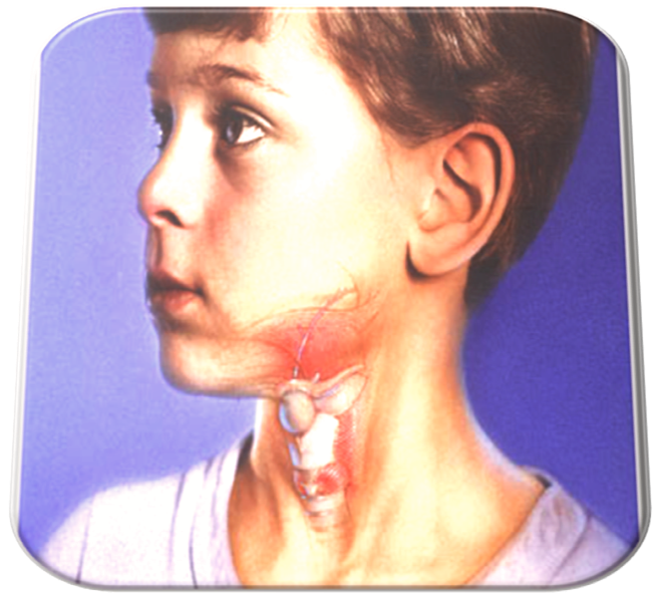
CANCER TIROIDEO EN NIÑOS
DIAGNOSTICO Y TRATAMIENTO
DEFICIENCIA DE IODO.
ANTECEDENTE FAMILIAR
DE ENFERMEDAD TIROIDEA.
*SINDROMES GENETICOS.
5

Slide 6
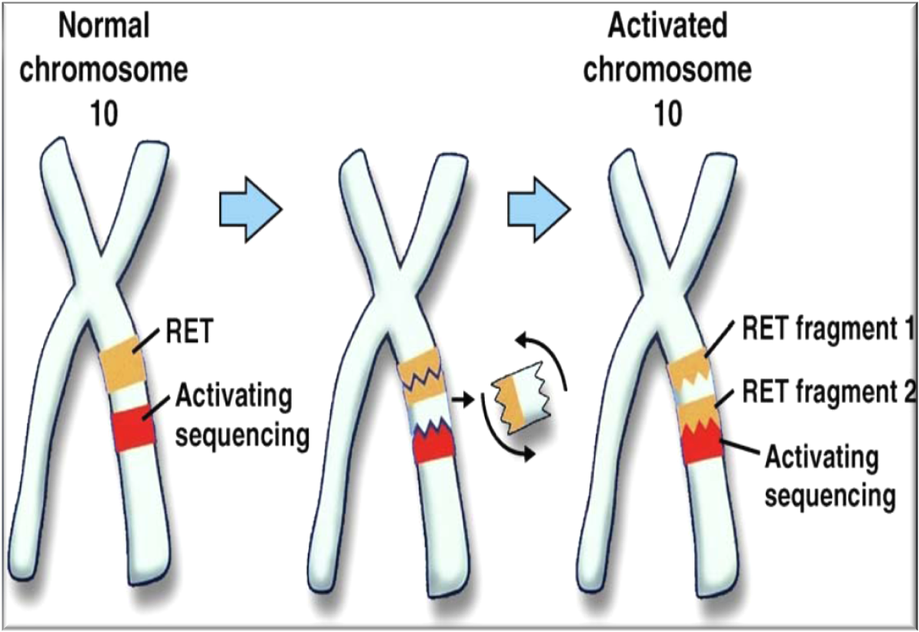
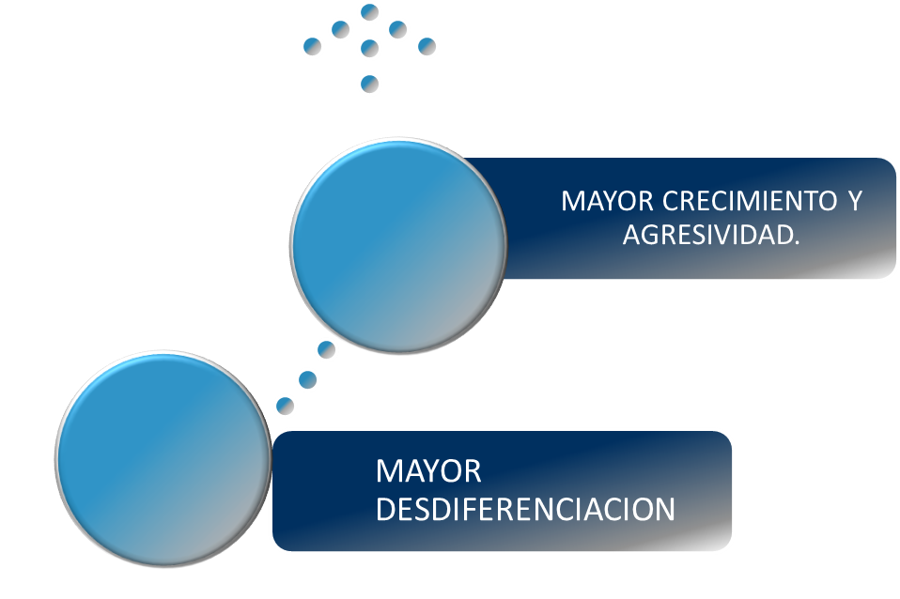
CANCER TIROIDEO EN NIÑOS
DIAGNOSTICO Y TRATAMIENTO
MUTACIONES BRAF:
36-83% (ADULTOS)
RE ARREGLOS RET/PTC
SON FRECUENTES EN LOS
NIÑOS.
6

Slide 7
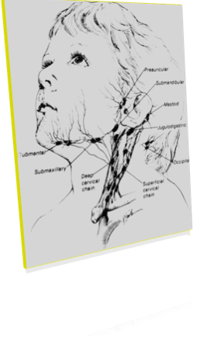
CANCER TIROIDEO EN NIÑOS
DIAGNOSTICO Y TRATAMIENTO
PAPILAR: 60%
SUBTIPOS: CLASICO
SOLIDO
FOLICULAR 23%
ESCLEROSANTE DIFUSO
7

Slide 8
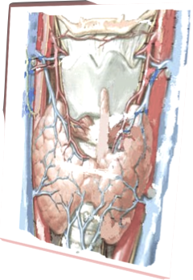
CANCER TIROIDEO EN NIÑOS
DIAGNOSTICO Y TRATAMIENTO
FOLICULAR.
MEDULAR .
8

Slide 9
CANCER TIROIDEO EN NIÑOS
DIAGNOSTICO Y TRATAMIENTO
DIFERENCIAS ENTRE CDT JUVENIL Y ADULTOS | POSIBLE MECANISMO
TUMORES DE MAYOR VOLUMEN AL MOMENTO DE LA PRESENTACION | CRECIMIENTO MAS AGRESIVO. DIAGNOSTICO TARDIO
< 12 AÑOS
FOLICULOS <100mµ ,
>40 AÑOS
FOLICULOS >200mµ ,
Endocrine-Related Cancer (2005) 12 773–803
9

Slide 10
CANCER TIROIDEO EN NIÑOS
DIAGNOSTICO Y TRATAMIENTO
DIFERENCIAS ENTRE CDT JUVENIL Y ADULTOS | POSIBLE MECANISMO
GRADO Y EXTENSION DE METASTASIS: GANGLIOS CERVICALES Y METASTASIS A DISTANCIA PULMON MILIAR FUNCIONAL | CRECIMIENTO MAS AGRESIVO, DISMINUCION RESPUESTA INMUNE LOCAL. METASTASIS A DISTANCIA EN LOS ADULTOS NO SON FUNCIONALES
Endocrine-Related Cancer (2005) 12 773–803
10

Slide 11
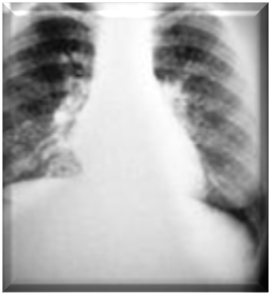

CANCER TIROIDEO EN NIÑOS
DIAGNOSTICO Y TRATAMIENTO
AUSENCIA DE
ESTIMULACION
TSH EN MENORES
DE 20 AÑOS:
EXPRESION NIS
INDETECTABLE:
65% PAPILARES
55% FOLICULAR.
ADULTOS:
EXPRESION NIS
ESTA AUSENTE O
REDUCIDA EN
90%.
Endocrine-Related Cancer (2005) 12 773–803
11

Slide 12
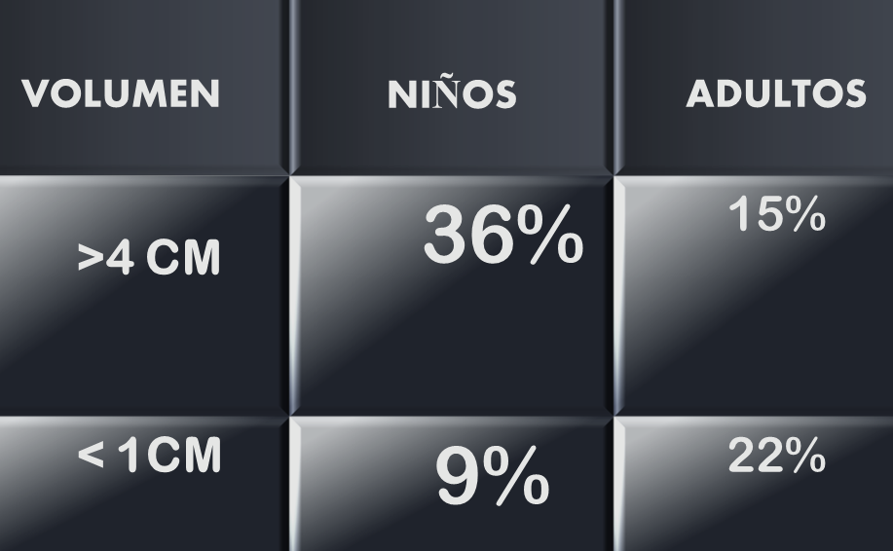
CANCER TIROIDEO EN NIÑOS
DIAGNOSTICO Y TRATAMIENTO
Mazzaferri & Kloos 2001.
12

Slide 13
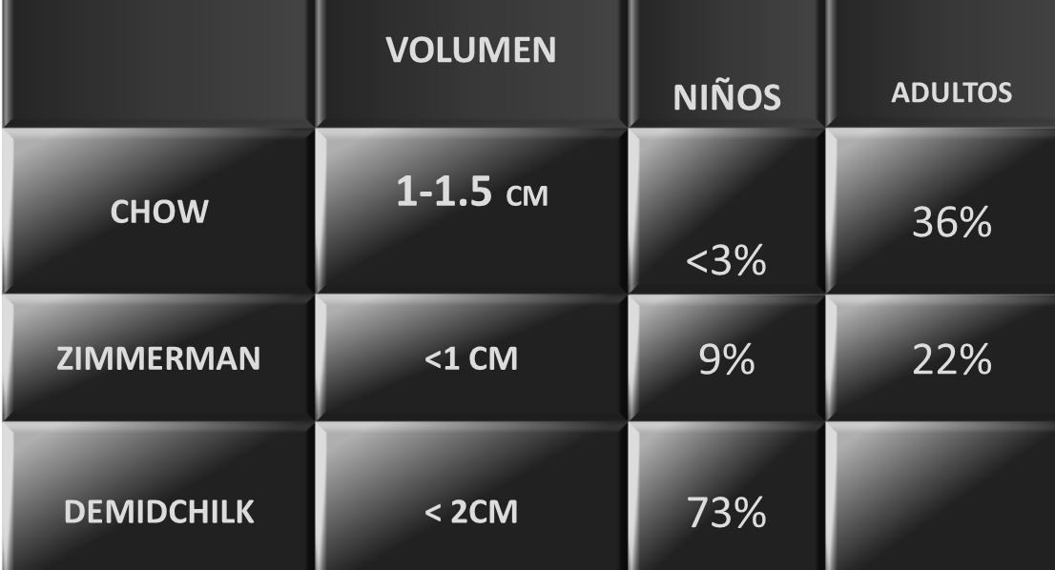
CANCER TIROIDEO EN NIÑOS
DIAGNOSTICO Y TRATAMIENTO
MICROCARCINOMA
PEDIATR BLOOD CANCER 42:176-183 2004
13

Slide 14
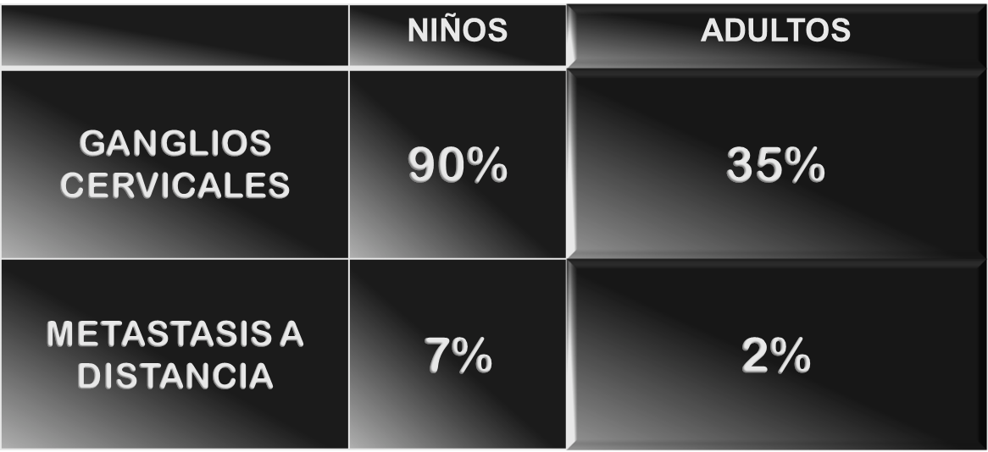
CANCER TIROIDEO EN NIÑOS
DIAGNOSTICO Y TRATAMIENTO
Clínica de Mayo. (1039 pacientes).
Zimmerman et al. 1988
14

Slide 15
CANCER TIROIDEO EN NIÑOS
DIAGNOSTICO Y TRATAMIENTO
 | LIBRE DE ENFERMEDAD A 20 AÑOS
MENORES 10 AÑOS | 10.1%
10 -18 AÑOS | 48.3%
ALESSANDRI ET 2000
EDAD AL MOMENTO
DEL DIAGNOSTICO ES UN DETERMINANTE IMPORTANTE EN EL RIESGO DE RECUERRENCIA.
15

Slide 16

CANCER TIROIDEO EN NIÑOS
DIAGNOSTICO Y TRATAMIENTO
NODULOS TIROIDEOS:
EDAD PEDIATRICA.
MALIGNIDAD 22-26%.
ADULTOS:
MALIGNIDAD :5%.
ADENOPATIAS CERVICALES:
75-90%
Endocr Pract 2006 12:63-102
16

Slide 17
CANCER TIROIDEO EN NIÑOS
DIAGNOSTICO Y TRATAMIENTO
CARACTERISTICAS ECOGRAFICAS
DE NODULOS TIROIDEOS:
ECOGENICIDAD
( HIPO,HIPER ,ISO).
CALCIFICACIONES
(MICRO, DENSO)
MARGENES
(INFILTRATIVO, REGULAR BIEN
DEFINIDOS)
VASCULARIDAD
(INTRANODULAR,PERIFERICA
AUSENTE)
FORMA
(MAL ALTO QUE ANCHO,
REDONDEADO
NODULO TIROIDEO SOSPECHOSO
S
TSH NO SUPRIMIDA
FNA GUIADA POR ULTRASONIDO
S
MALIGNIDAD
S
INDETERMINADA O
SOSPECHOSA
S
CIRUGIA
S
17

Slide 18
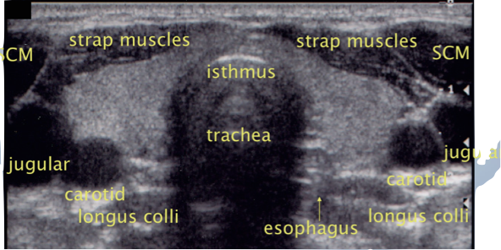
CANCER TIROIDEO EN NIÑOS
DIAGNOSTICO Y TRATAMIENTO
18

Slide 19
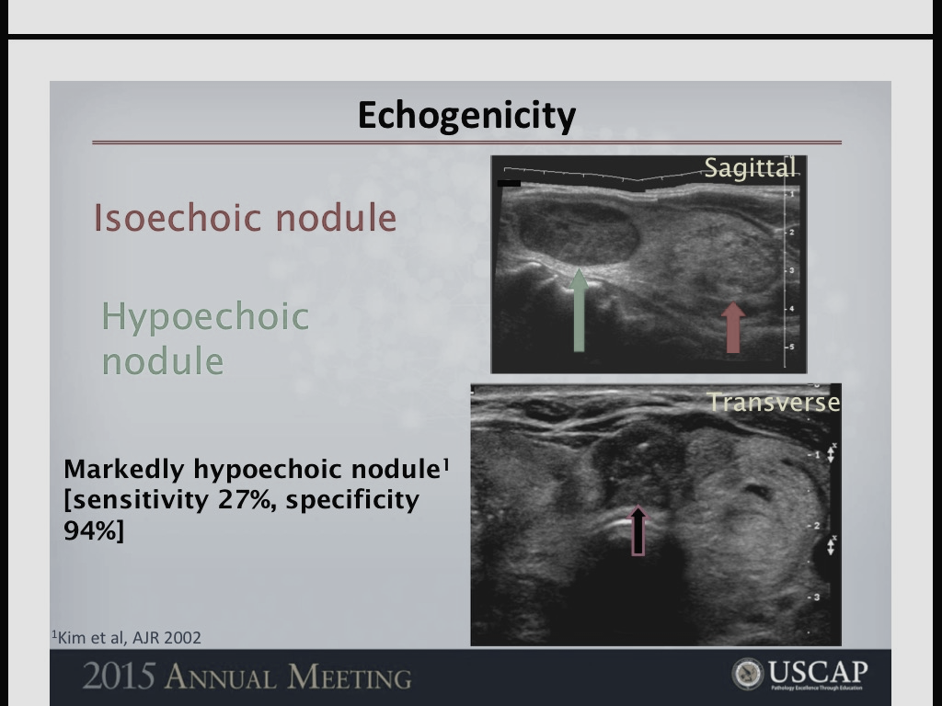
CANCER TIROIDEO EN NIÑOS
DIAGNOSTICO Y TRATAMIENTO
ISOECOICO
HIPO ECOICO
kIM ET AL AJR2002
19

Slide 20
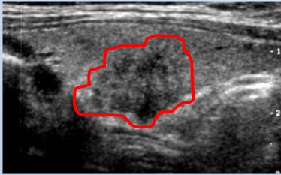
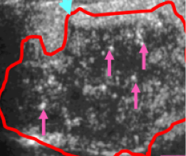
CANCER TIROIDEO EN NIÑOS
DIAGNOSTICO Y TRATAMIENTO
kIM ET AL AJR2002
20

Slide 21
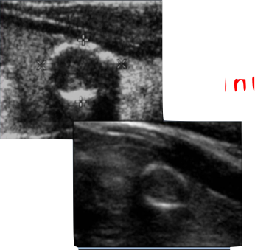
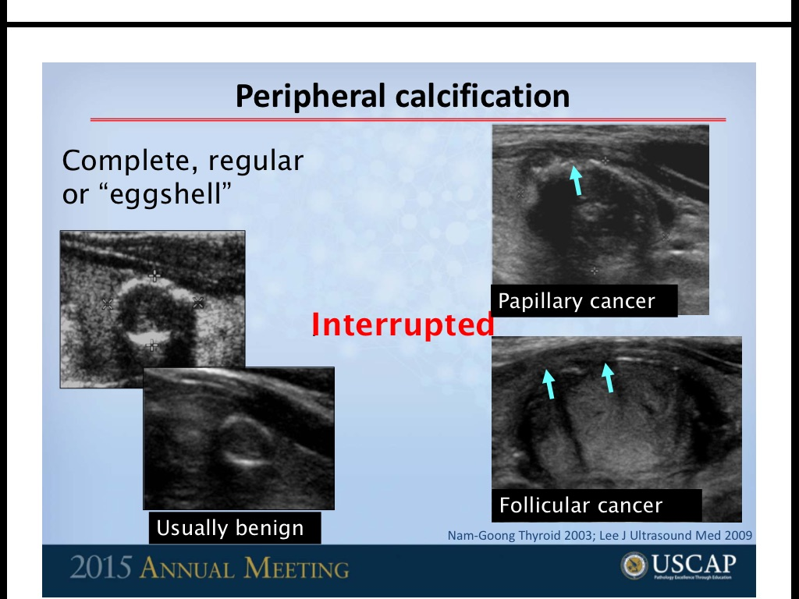
CANCER TIROIDEO EN NIÑOS
DIAGNOSTICO Y TRATAMIENTO
COMPLETAS,
REGULARES
21

Slide 22
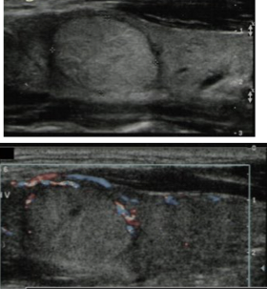
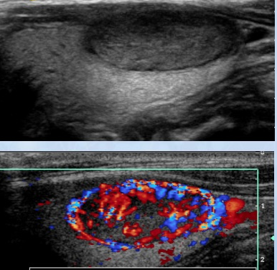
CANCER TIROIDEO EN NIÑOS
DIAGNOSTICO Y TRATAMIENTO
VASCULARIDAD
PERIFERICA
VASCULARIDAD
INTRANODULAR
22

Slide 23
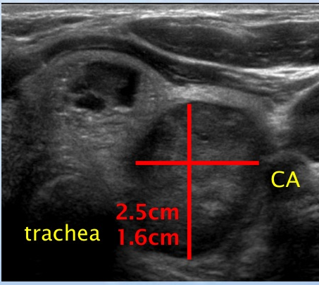
CANCER TIROIDEO EN NIÑOS
DIAGNOSTICO Y TRATAMIENTO
NODULO MAS ALTO QUE ANCHO.
AP> TRANSVERSO
23

Slide 24
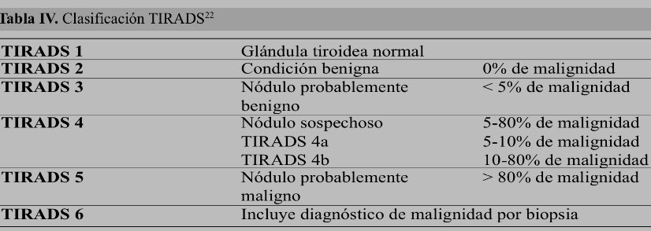
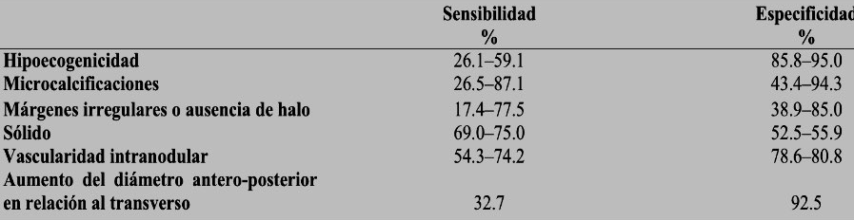
CANCER TIROIDEO EN NIÑOS
DIAGNOSTICO Y TRATAMIENTO
24

Slide 25
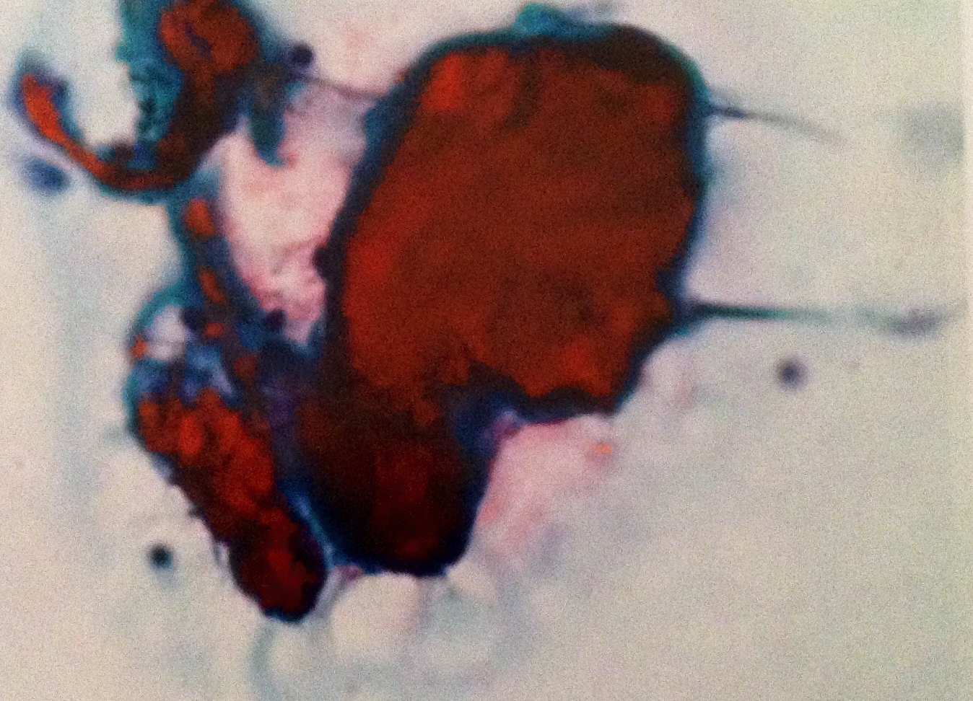
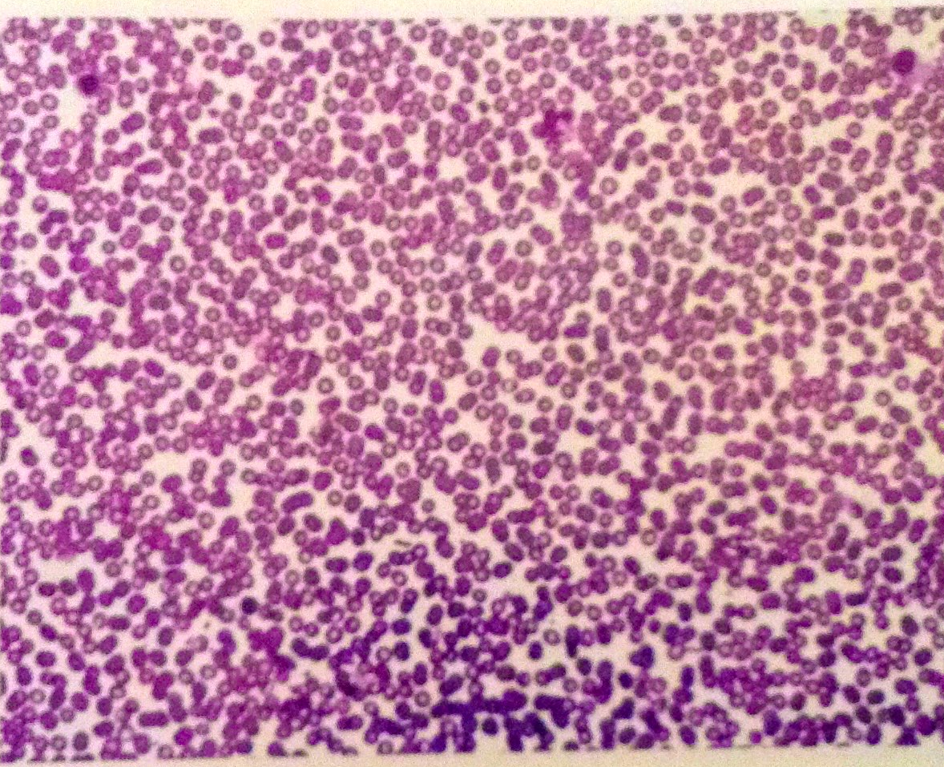
CANCER TIROIDEO EN NIÑOS
DIAGNOSTICO Y TRATAMIENTO
I. NO DIAGNOSTICA O INSATISFACTORIA
SOLAMENTE FLUIDO QUISTICO.
ESPECIMEN ACELULAR.
OTROS( SANGRE OBSCURA).
10-15%
25

Slide 26
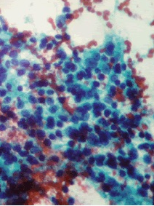
CANCER TIROIDEO EN NIÑOS
DIAGNOSTICO Y TRATAMIENTO
II. BENIGNA
NODULO FOLICULAR BENIGNO.
TIROIDITIS HASHIMOTO.
TIROIDITIS GRANUlOMATOSA.
60-80%
26

Slide 27
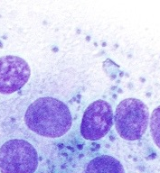
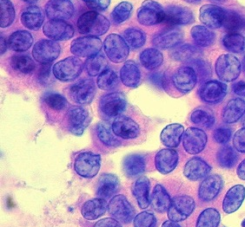
CANCER TIROIDEO EN NIÑOS
DIAGNOSTICO Y TRATAMIENTO
III. LESION FOLICULAR. 10-20%
IV. SOSPECHA 2.5-10%
V MALIGNA 3.5-10%
27

Slide 28
CANCER TIROIDEO EN NIÑOS
DIAGNOSTICO Y TRATAMIENTO
DIAGNOSTICO
DISMINUCION RIESGO DE PERSISTENCIA/RECURRENCIA ENFERMEDAD LOCO REGIONAL.
RIESGO DE METASTASIS
PULMONARES
>4 CM TUMORES INCREMENTO
RIESGO METASTASIS GANGLIONAR.
<4 CM MAS 36% METASTASIS
GANGLIONAR.
ENFERMEDAD
BILATERAL O MULTIFOCAL
(30-65%)
DISMINUYEN RIESGO DE REOPERACION 77% EN RELACION A AQUELLOS QUE NO
SE LES REALIZA.
TIROIDECTOMIA TOTAL
DISECCION CENTRAL
DE CUELLO.
ABLACION
IODO 131 RADIOACTIVO
TRATAMIENTO
HORMONAL
(LEVOTIROXINA )
DIETA BAJA EN IODO
NIVELES DE TSH >30 mIU/L SIN LT4 o rhTSH.
(14 DIAS)
DOSIS EMPIRICA.
PONDERAL: 1.0-1.5mCIkg: 37-56MBq/kg
28

Slide 29
CANCER TIROIDEO EN NIÑOS
DIAGNOSTICO Y TRATAMIENTO
COMPLICACIONES QUIRURGICAS
(8.7% vs 13.4%)
DAÑO NERVIO LARINGEO RECURRENTE.
LESION NERVIO ESPINAL ACCESORIO.
SINDROME DE HORNER.
(1%-6%)
COMPLICACIONES ENDOCRINAS
(5.6% vs 11%)
HIPOPARATIROIDISMO TRANSITORIO.
(5 - 15%)
PERMANENTE.(<2.5%)
MEDICION PERIOPERATORIA
i PTH (10-15pg/mL.
DETERMINACION FOSFORO
POST OPERATORIO .
INCORPORACION TEMPRANA
CALCIO Y CALCITRIOL
29

Slide 30
CANCER TIROIDEO EN NIÑOS
DIAGNOSTICO Y TRATAMIENTO
COMPLICACIONES POST IODO:
SIALOADENITIS, XEROSTOMIA, CARIES DENTAL,
ESTOMATITIS,SEQUEDAD OCULAR, OBSTRUCCION
DEL CONDUCTO NASOLAGRIMAL.
COMPLICACIONES POST IODO:
HEMATOLOGICO:
SUPRESION AGUDA MEDULA OSEA
(DENTRO DEL PRIMER MES )
DISMINUCION CONTEO LEUCOCITOS Y PLAQUETAS
DAÑO GONADAL:
HOMBRE: FSH AUMENTO TRANSITORIO (PUEDE PERSISTIR POR 18/12).
DISMINUCION DE LA ESPERMATOGENESIS.
MUJERES: AMENORREA Y TRASTORNOS HORMONALES
30

Slide 31
CANCER TIROIDEO EN NIÑOS
DIAGNOSTICO Y TRATAMIENTO
ATA NIVELES DE RIESGO PEDIATRICO | DEFINICION | ETAPA POST OPERATORIA INICIAL | TSH | VIGILANCIA PACIENTES SIN EVIDENCIA DE ENFERMEDAD.
BAJO | ENFERMEDAD CONFINADA ALA TIROIDES CON N0/Nx. N1a ( METASTASIS MICROSCOPICAS A GANGLIOS CENTRALES ) | Tg | 0.5-1.0mIU/L | US CADA 6 MESES POST OPERATORIO. ANUALMENTE POR 5 AÑOS. Tg CON LT4 CADA 3-6 MESES POR 2 AÑOS Y ANUALMENTE.
31

Slide 32
CANCER TIROIDEO EN NIÑOS
DIAGNOSTICO Y TRATAMIENTO
ATA NIVELES DE RIESGO PEDIATRICO | DEFINICION | ETAPA POST OPERATORIA INICIAL | TSH | VIGILANCIA PACIENTES SIN EVIDENCIA DE ENFERMEDAD.
INTERMEDIO | ENFERMEDAD EXTENSIVA N1a (VI) N1b (METASTASIS UNI,BILA, O CONTRALATERAL I,II,II,IV O V,RETROFARINGEO,O MEDIASTINO SUPERIOR | Tg estimulada TSH . GAMAGRAMA DE RASTREO I 123 (ALGUNOS) | 0.1-0.5mIU/L | US CADA 6 MESES POST OPERATORIO. CADA 6 -12 MESES POR 5 AÑOS. Tg CON LT4 CADA 3-6 MESES POR 3 AÑOS Y ANUALMENTE. CONSIDERAR TG ESTIMULADA Y GAMAGRAMA DERASTREO 123 EN PACIENTES TRATADOS CON IODO 131.
32

Slide 33
CANCER TIROIDEO EN NIÑOS
DIAGNOSTICO Y TRATAMIENTO
ATA NIVELES DE RIESGO PEDIATRICO | DEFINICION | ETAPA POST OPERATORIA INICIAL | TSH | VIGILANCIA PACIENTES SIN EVIDENCIA DE ENFERMEDAD.
ALTO | ENFERMEDAD EXTENSIVA REGIONAL N1b (METASTASIS UNI,BILA, O CONTRALATERAL I,II,II,IV O V,RETROFARINGEO,O MEDIASTINO SUPERIOR. ENFERMEDAD INVASIVA TUMORES T4 CON O SIN METASTASIS A DISTANCIA | Tg estimulada TSH . GAMAGRAMA DE RASTREO I 123(TODOS) | <0.1mIU/L | US CADA 6 MESES POST OPERATORIO. CADA 6 -12 MESES POR 5 AÑOS. Tg CON LT4 CADA 3-6 MESES POR 3 AÑOS Y ANUALMENTE. TG ESTIMULADA Y GAMAGRAMA DE RASTREO 123 EN 1 A 2 AÑOS EN PACIENTES TRATADOS CON IODO 131.
33

Slide 34
CANCER TIROIDEO EN NIÑOS
DIAGNOSTICO Y TRATAMIENTO
Tg DETECTABLE con LT4.
US CUELLO
POSITIVO
FNA / VALORACION QX.
CONSIDERAR CT/ RM
CUELLO.
NO CANDIDATO A QX
CANDIDATO A QX
RASTREO CON IODO 123
Tg ESTIMULADA CON TSH
TX PREVIO CON
IODO
CIRUGIA
SI
OBSERVACION CON LT4
34

Slide 35
CANCER TIROIDEO EN NIÑOS
DIAGNOSTICO Y TRATAMIENTO
Tg DETECTABLE con LT4.
US CUELLO
NEGATIVO
TX PREVIO IODO
NO
RASTREO CON IODO 123
Tg ESTIMULADA CON TSH
35

Slide 36
CANCER TIROIDEO EN NIÑOS
DIAGNOSTICO Y TRATAMIENTO
Tg DETECTABLE con LT4.
US CUELLO
RASTREO CON IODO 123
Tg ESTIMULADA CON TSH
TAC TORAX SIN CONTRASTE
TX PREVIO CON
IODO
SI
CAPTACION
CERVICAL
METASTASIS
A DISTANCIA
SIN CAPTACION
IMAGEN PARA IDENTIFICAR
ENFERMEDAD RESECABLE .
VALORACION QUIRURGICA
TERAPIA CON IODO 131 .
RASTREO POST TRATAMIENTO
NO CANDIDATO A QX
CANDIDATO A QX
CIRUGIA
Tg ESTIMULADA >10ng/ml
SI
Tg ESTIMULADA 2-10ng/ml
Tg ESTABLE O DESCENSO
OBSERVACION CON LT4
Tg ESTIMULADA <2 ng/ml
36

Slide 37
CANCER TIROIDEO EN NIÑOS
DIAGNOSTICO Y TRATAMIENTO
CONCLUSIONES
LA MAYORIA DE LOS PACIENTES SE
ENCUENTRAN EN ESTADIOS
AVANZADOS.
DESAFORTUNADAMENTE NO CONTAMOS CON LA DETERMINACION
DE REARREGLOS RET/PTC1.
RET/PTC3
LA DOSIS ABLATIVA SE DA
ENTRE 100-200 mCi.
EL TRATAMIENTO HORMONAL ES SUPRESIVO.
37

Slide 38
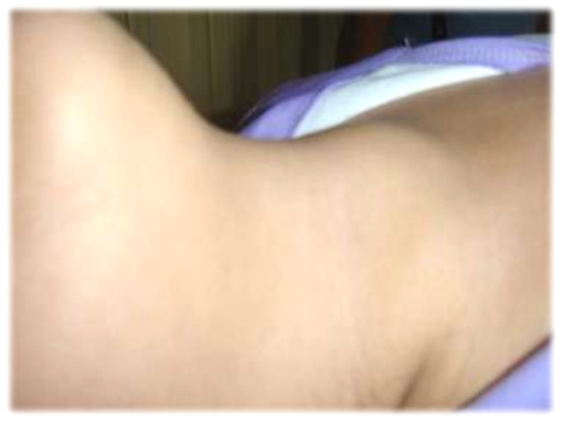
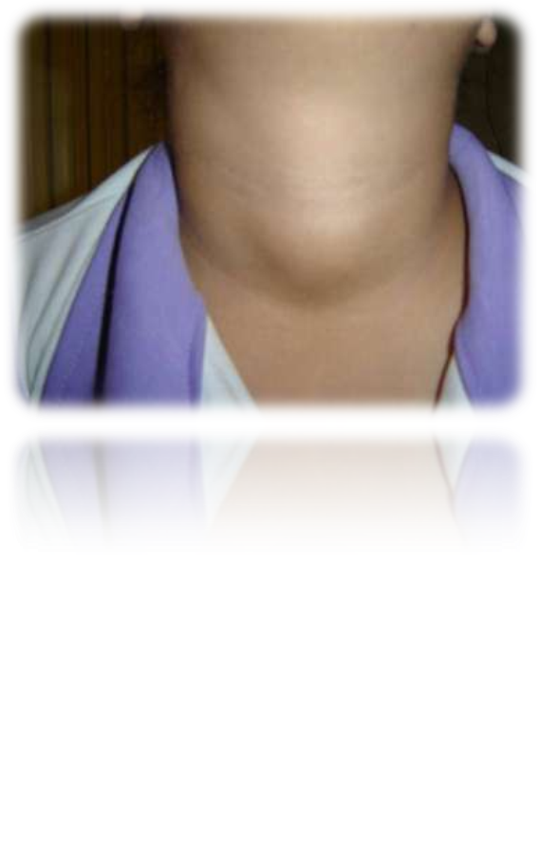
CASO CLINICO:
CA
GLANDULA TIROIDEA
AUMENTADA DE TAMAÑO
(6X4 CM APROX).
PETREA,BORDES
IRREGULARES
FEMENINA 6 AÑOS
AHF: NEGADOS.
SOMATOMETRIA AL NACIMIENTO
PESO 3 KG TALLA 50 CM.
VARICELA SIN COMPLICACIONES
PUBARQUIA IDIOPATICA A LOS 4 AÑOS
PADECIMIENTO ACTUAL:
INCREMENTO DE VOLUMEN
EN CARA ANTERIOR DE
CUELLO
38

Slide 39
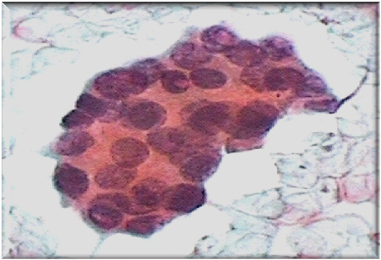
CANCER TIROIDEO EN NIÑOS
DIAGNOSTICO Y TRATAMIENTO
LABORATORIO:
TSH 3.87 mUI/ml
(0.7-5.0)
T4 LIBRE 1.12 ngml
(0.69-1.68)
ANTICUERPOS
ANTIPEROXIDASA
NEGATIVOS
ECO DE CUELLO.
LD 2.2X1.1X1CM HOMOGENEO SIN
LESIONES.
ISTMO 3MM
LI 3.7X2.2X2.5CM CON NODULO QUE OCUPA TODO
EL LOBULO CON MULTIPLES
CALCIFICACIONES Y VASCULARIZADO.
BIOPSIA POR ASPIRACION CON
AGUJA FINA
CARCINOMA PAPILAR TIROIDEO
FRONDA PAPILAR MONTADO NUCLEOS
COMO INCLUSIONES INTRANUCLEARES,CROMATINA EN VIDRIO ESMERILADO Y EN GRANOS DE CAFE
39

